Slide 1
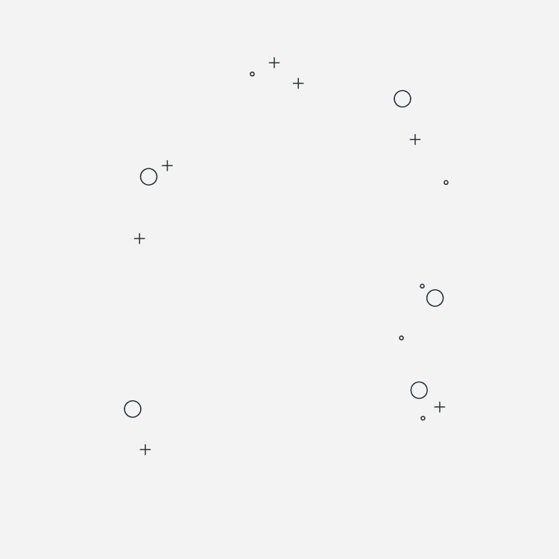

Презентация проекта
Команда “ГАЛЕРА”
Кейс: Создание рекламного ролика 8 института МАИ с помощью генеративных моделей

Slide 2
СОСТАВ И РОЛИ КОМАНДЫ
Григорьев Тимофей
Сценарист | Работа над сценарием рекламного ролика
Татаркин Иван
Художник по раскадровке | Разработка концепт-артов и раскадровок
Лернер Феликс
Дизайнер отчетов | Создание и оформление отчетов и презентаций
Исмаилова Камила
Художник по трёхмерному окружению и оператор
Пинчук Михаил
Монтажер и звукорежиссер | Саунд-дизайн и постобработка
Книга Тимофей
Техлид | Тестирование технологий и управление
Попов Александр
Техлид | Создание workflow, выбор технологий и ген. моделей
Ефимов Сергей
Prompt-инженер | Генерация кадров и видео
Радион Никита
Prompt-инженер | Генерация кадров и видео
Влазнев Игорь
Prompt-инженер | Генерация кадров и видео
Кулешов Дмитрий
Тимлид | Разработка планов, организация рабочих процессов

Slide 3
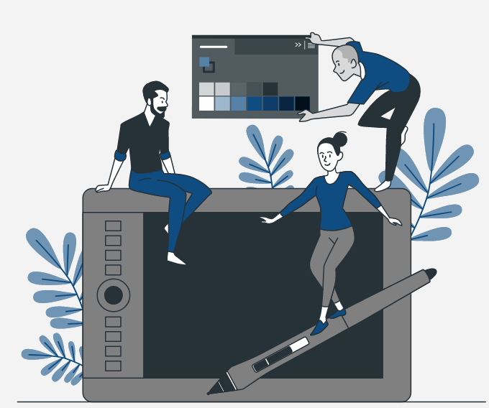
НАШ ПРОЕКТ ЭТО
Креативная инициатива, направленная на создание рекламного видеоролика с использованием современных генеративных моделей и художественных решений Нашей целью является создание уникального контента, который будет привлекателен для целевой аудитории

Slide 4
01
Определиться с целевой аудиторией
02
Найти референсы и понимать, какие пайплайны будут в разработке
03
Распределить роли
04
Разработать сценарий, который сможем в будущем реализовать
05
Определиться со стилями
06
Начать работу над раскадровкой и артами
ЗАДАЧИ ПРОЕКТА в 2024
07
Изучить основы работы с выбранными моделями

Slide 5

ТВОРЧЕСКАЯ ЧАСТЬ ПРОЕКТА
РАЗРАБОТКА
ЦЕЛЕВАЯ АУДИТОРИЯ
Подробно прописаны все сцены
Подобраны стилевые референсы
Реализованы концепт-арты
Абитуриенты 8 института МАИ
КРИТЕРИИ ОЦЕНИВАНИЯ:
СЦЕНАРИЙ
Соответствие рекламным целям
Модифицируемость сценария
Реализуемость ролика по сценарию
Разработано несколько вариантов
Итоговый – сценарий в стиле “Страна чудес”

Slide 6
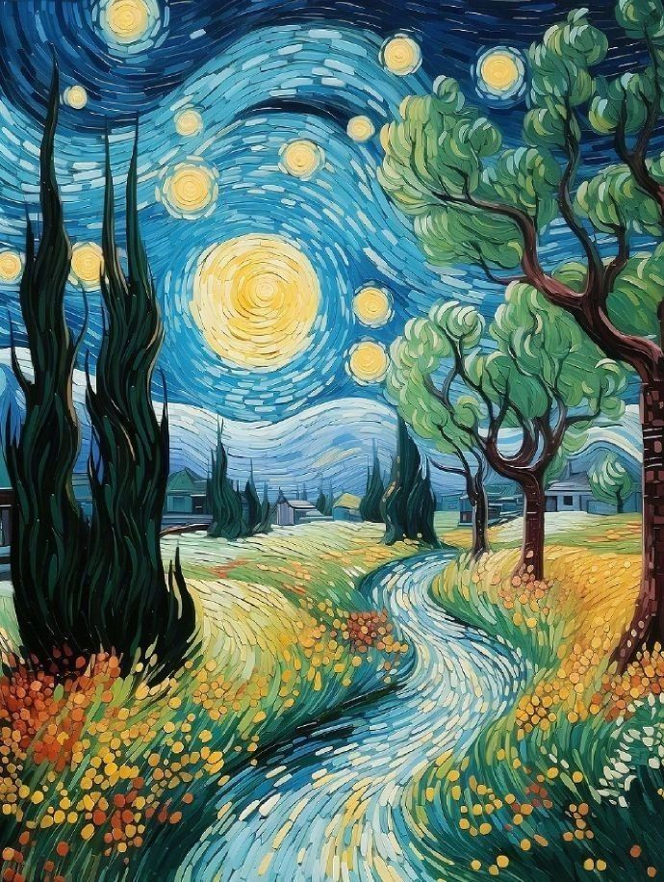
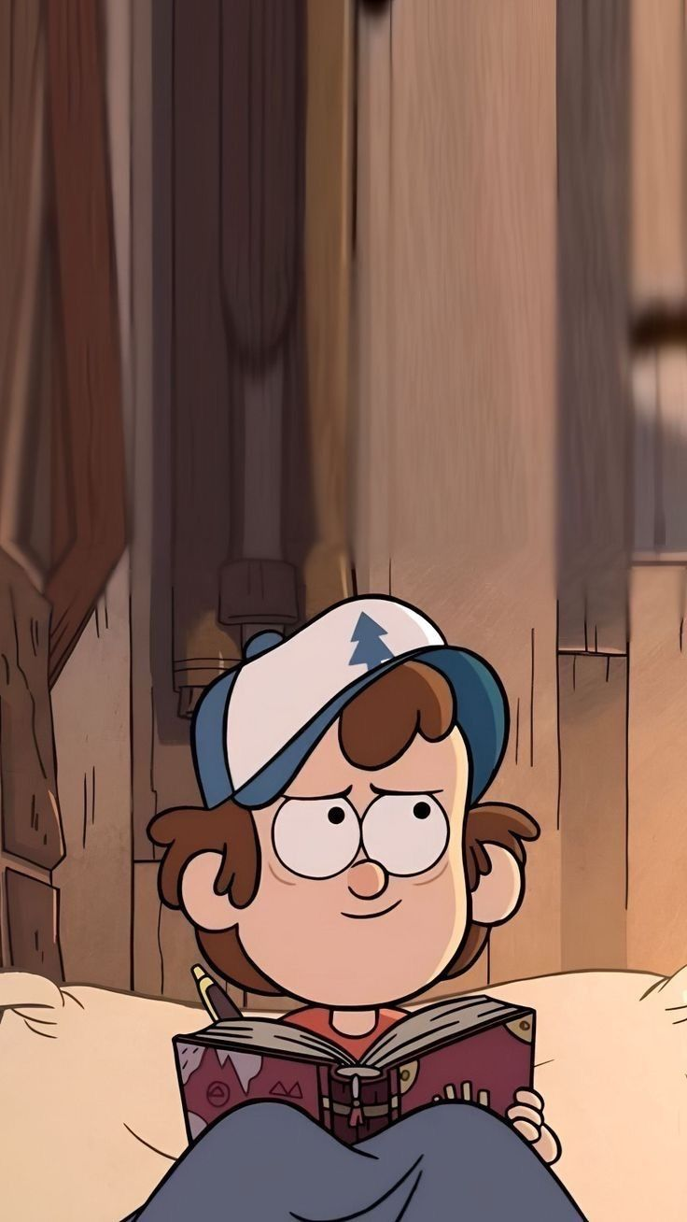
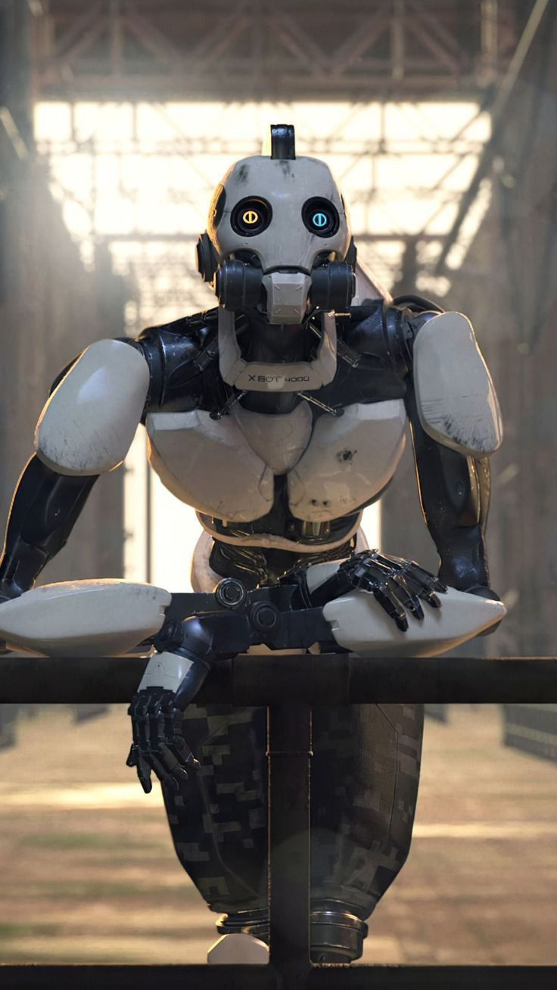
ПРИМЕРЫ СТИЛЕВЫХ РЕФЕРЕНСОВ
Живопись
Анимация
Реализм

Slide 7
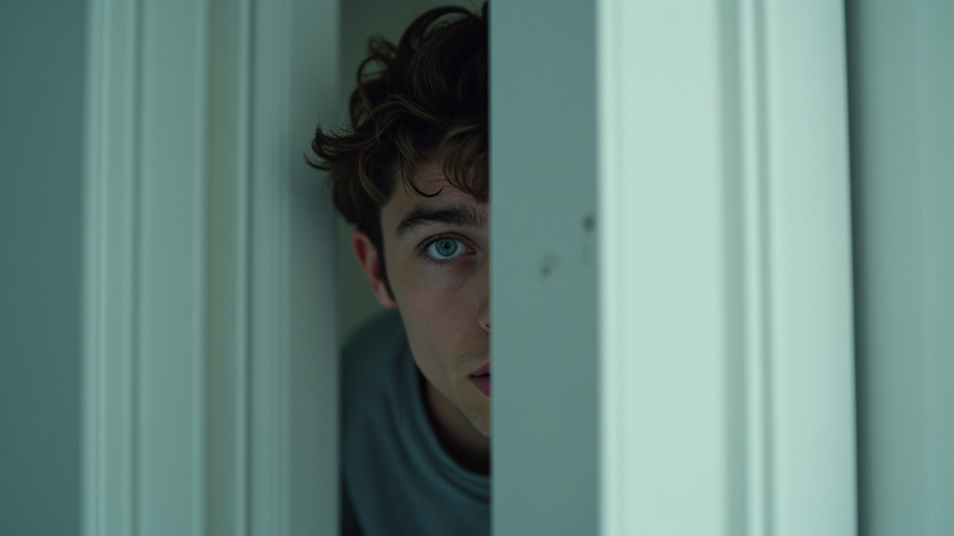
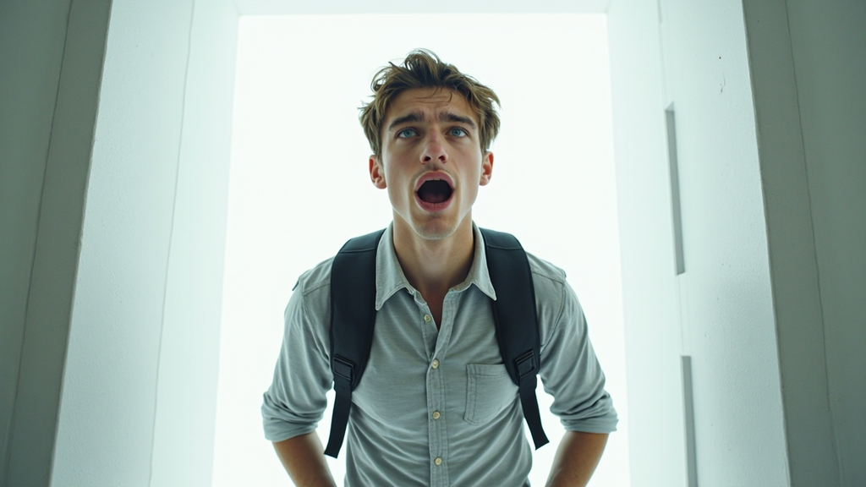
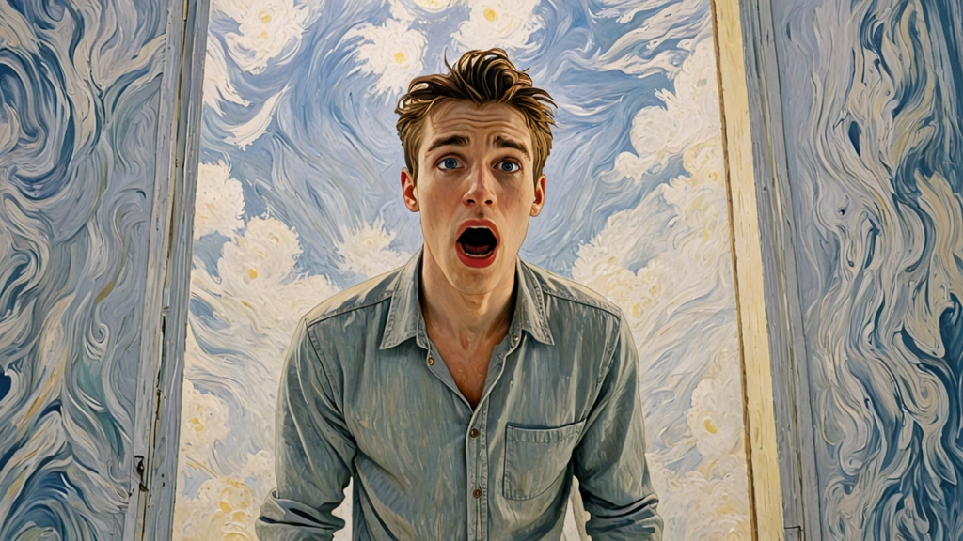
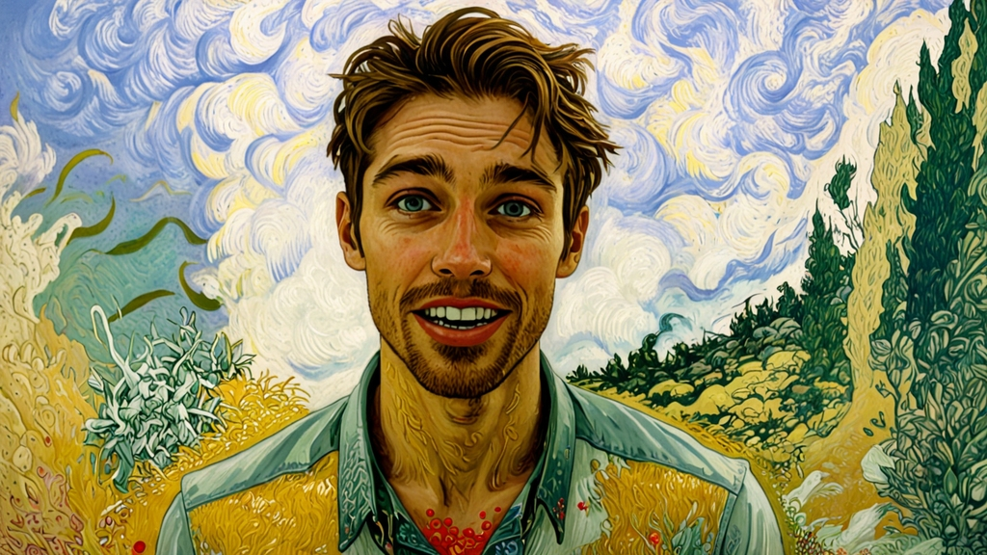
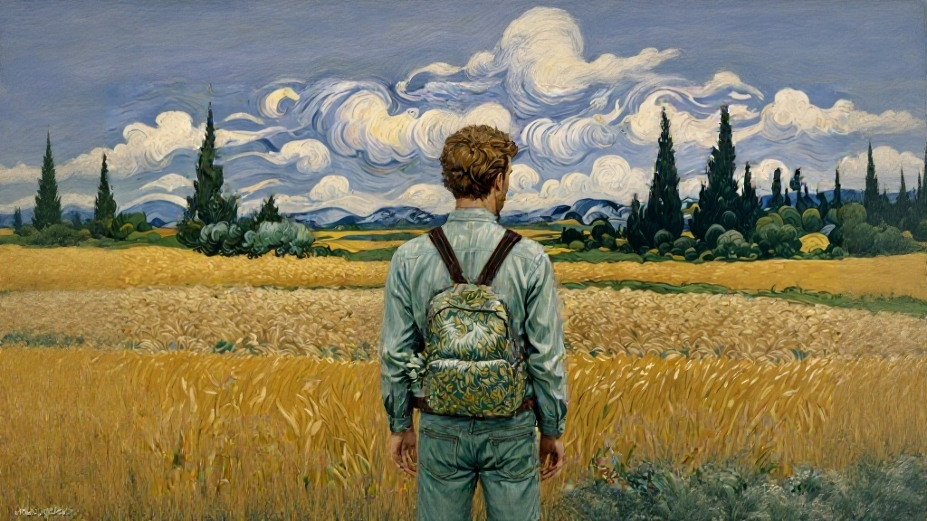
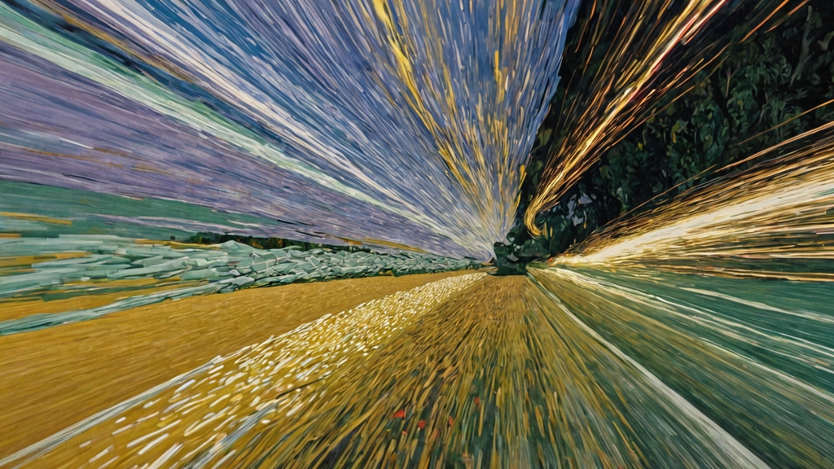
Какой будет стилизация?
Концепт-арты
показывают наше видение возможной итоговой стилизации с помощью генеративных моделей.

Slide 8
СЮЖЕТ РОЛИКА
Обзор сюжета
Завязка сюжета в том, что абитуриент, случайно заметив маскота 8 института – робособаку-Дору, попадает, следуя за ней, в волшебный мир.
Через волшебную дверь герой попадает в мир, стилизованный под живописные картины известных художников (узнаваемые красочные стили, написанные широкими мазками). Создается эффект переноса в абсолютно другой сказочный мир.
Далее сцены с различной стилизацией, каждая со своим мини-сюжетом, иллюстрируют слоганы, говорящие о возможностях для студентов на 8 институте.
В финальной сцене герой оказывается в высокотехнологичной аудитории, где встречает директора 8 института (используется стиль 3d-realistic). Стилизация плавно исчезает и герой оказывается на it-этаже.

Slide 9

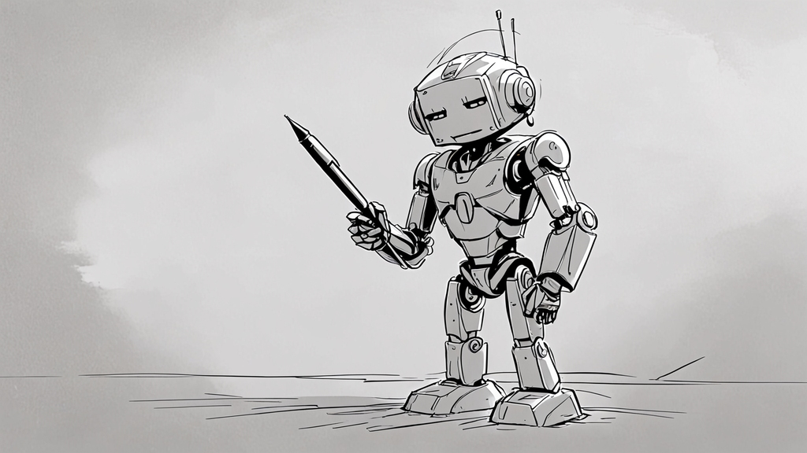
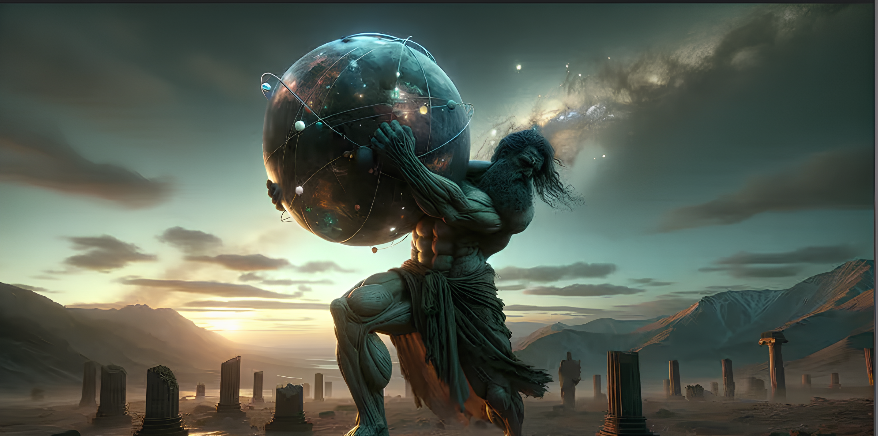
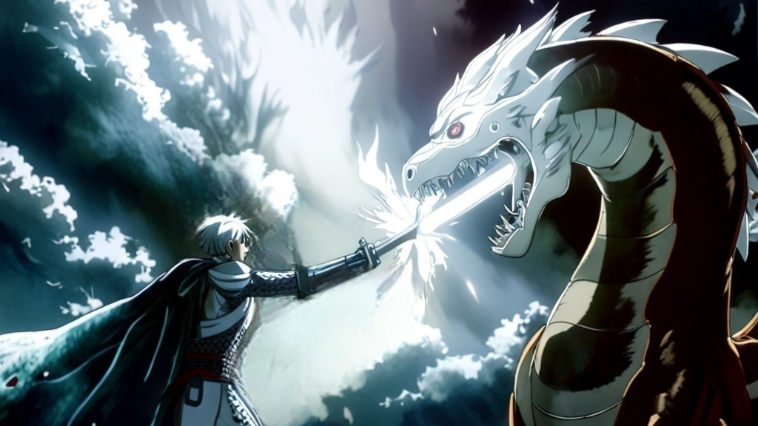
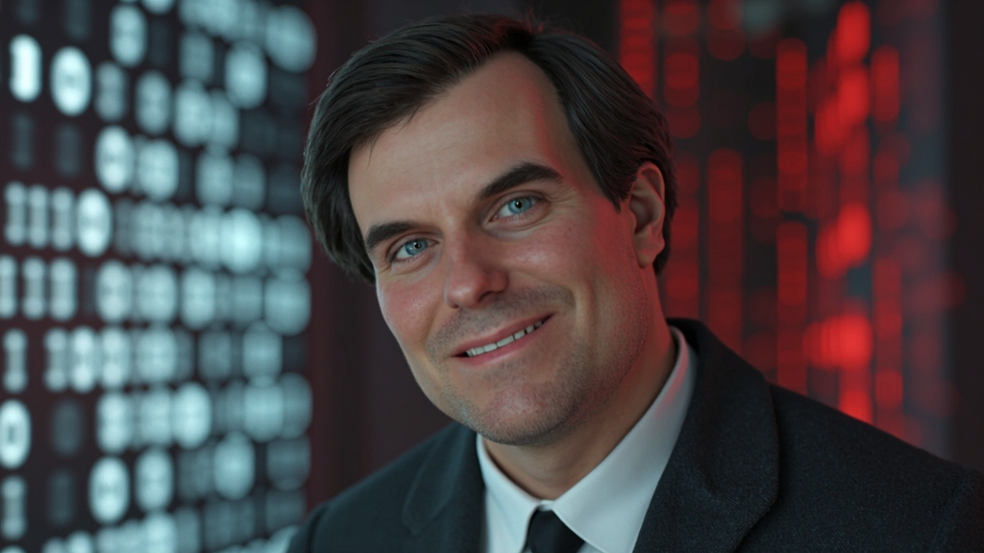
КЛЮЧЕВАЯ ИДЕЯ РОЛИКА
Привлечение зрителя эстетической красотой и визуальным повествованием
Используем знакомые и любимые всеми стили
Показываем преимущества 8 института, используя яркие слоганы и подкрепляя их визуалом.
Главная мысль – безграничные возможности для абитуриента на 8 институте.

Slide 10

СЦЕНАРИЙ РОЛИКА
Сценарий является полноценным представлением технической и творческой над роликом.
В данной версии учтены предыдущие пожелания проверяющих:
Сценарий представлен в более удобном формате
Добавлены дополнительные изображения и пояснения
Важная информация дополнительно выделена цветом
Добавлены все основные референсы и концепт-арты
Полная версия сценария здесь.

Slide 11
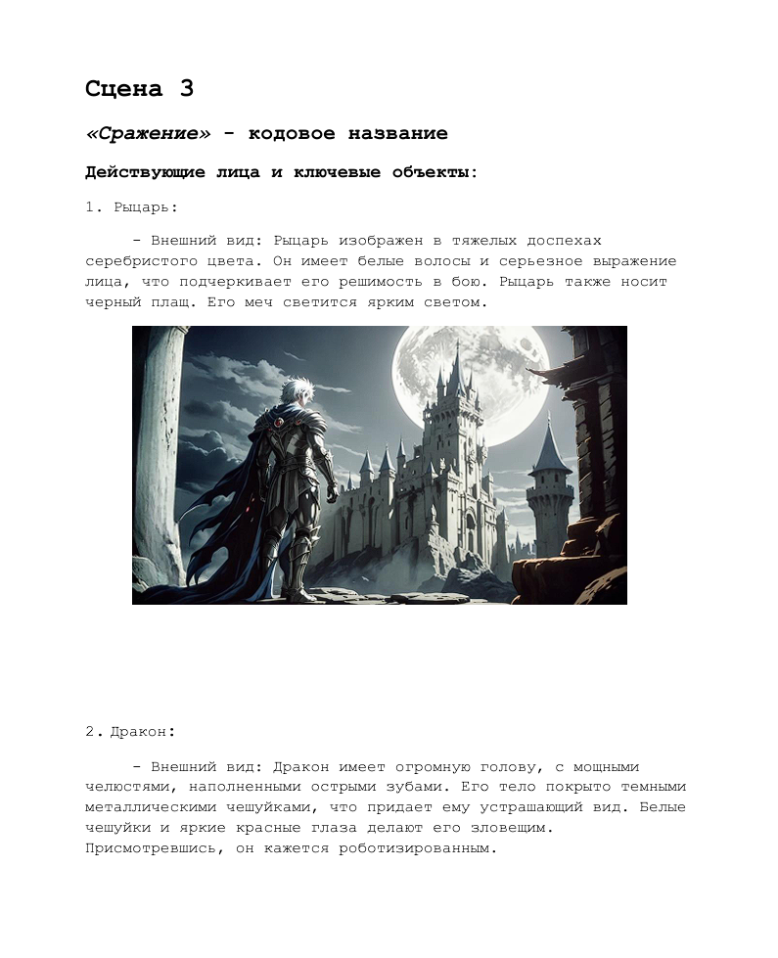
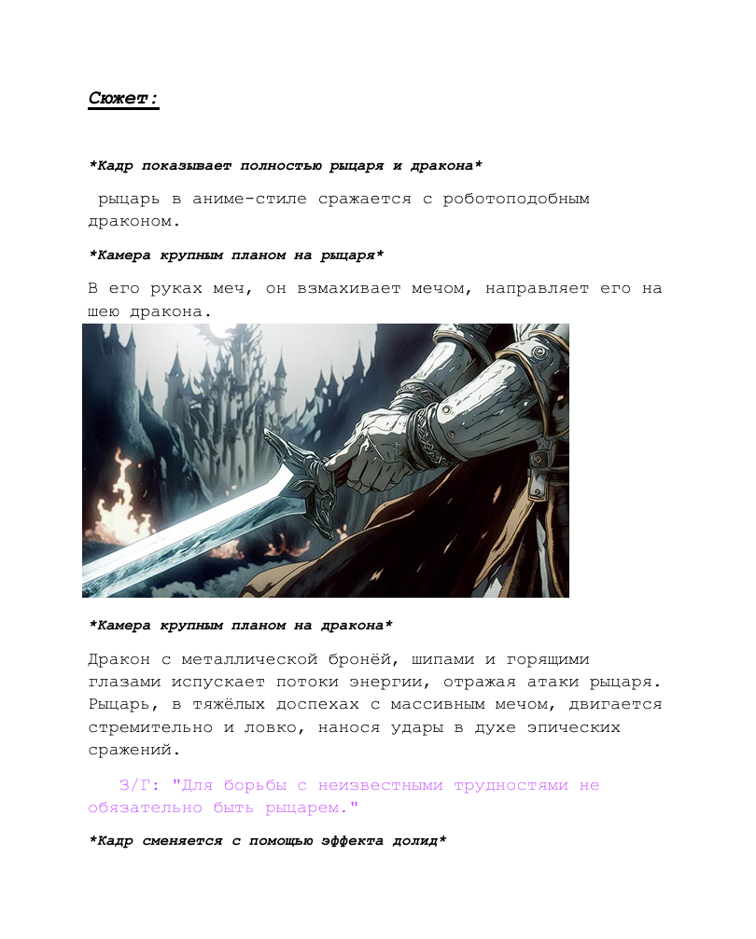

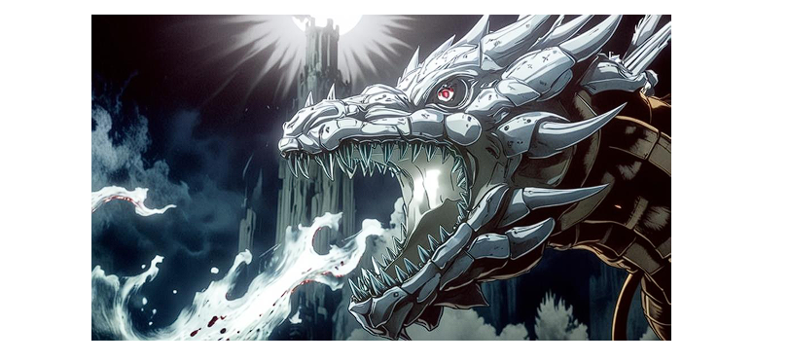
ОПИСАНИЕ СЦЕН И ПЕРСОНАЖЕЙ
Рассмотрим на примере Сцены 3

Slide 12
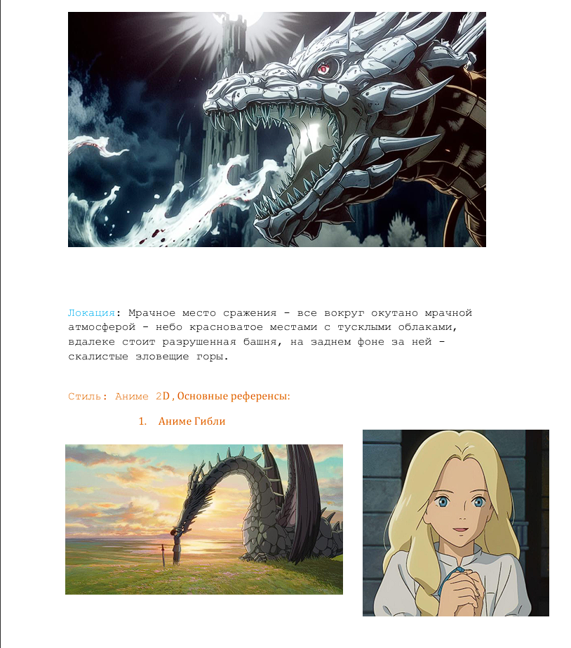
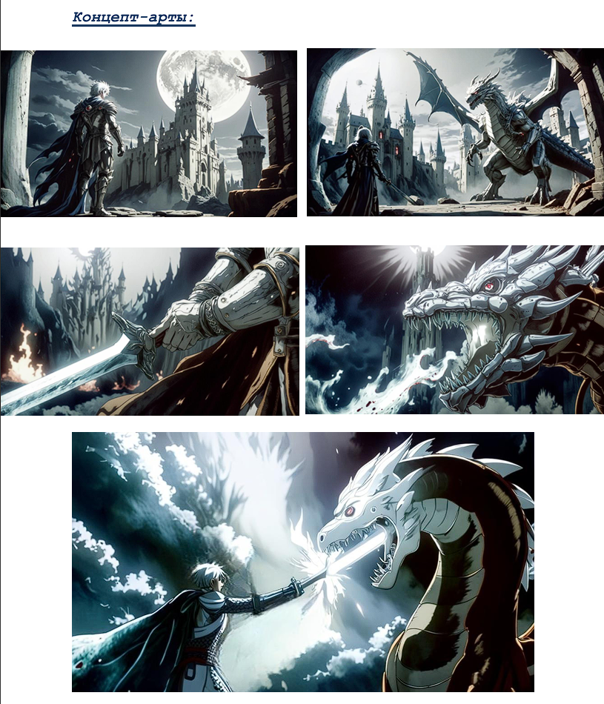
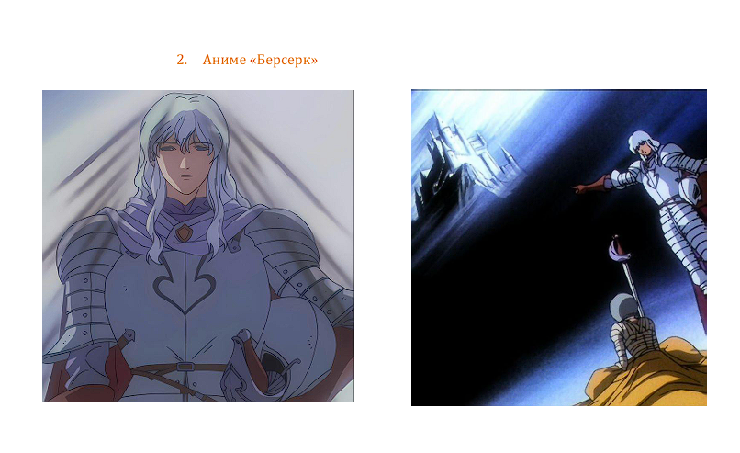
РЕФЕРЕНСЫ И КОНЦЕПТ-АРТЫ
Рассмотрим на примере Сцены 3

Slide 13
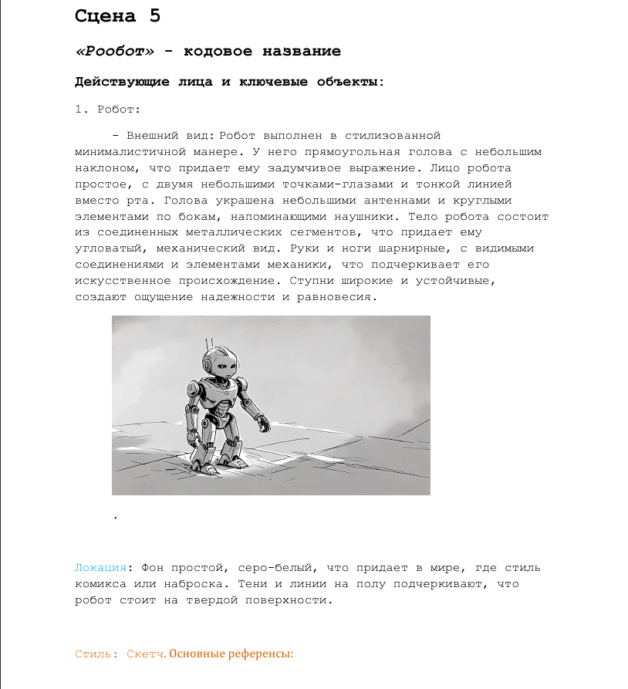
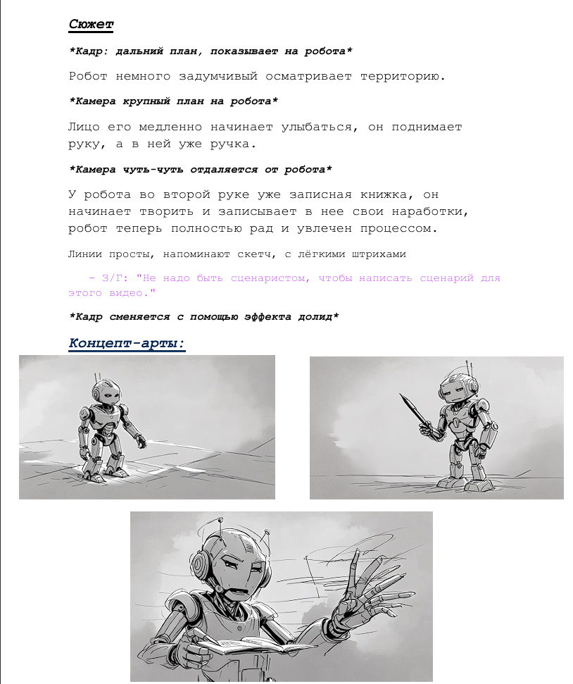
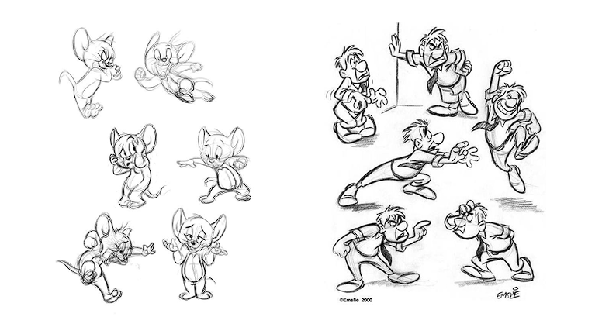
ПРИМЕР ЕЩЕ ОДНОЙ СЦЕНЫ
Сцена 5 (робот-сценарист в стиле Скетч)

Slide 14
ВСЕ СЦЕНЫ
с полной проработкой, артами и референсами можно посмотреть в полной версии сценария:

Slide 15
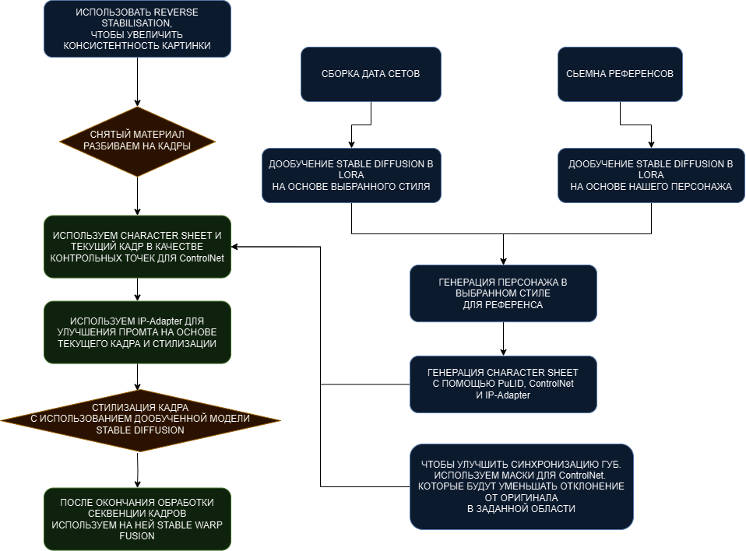
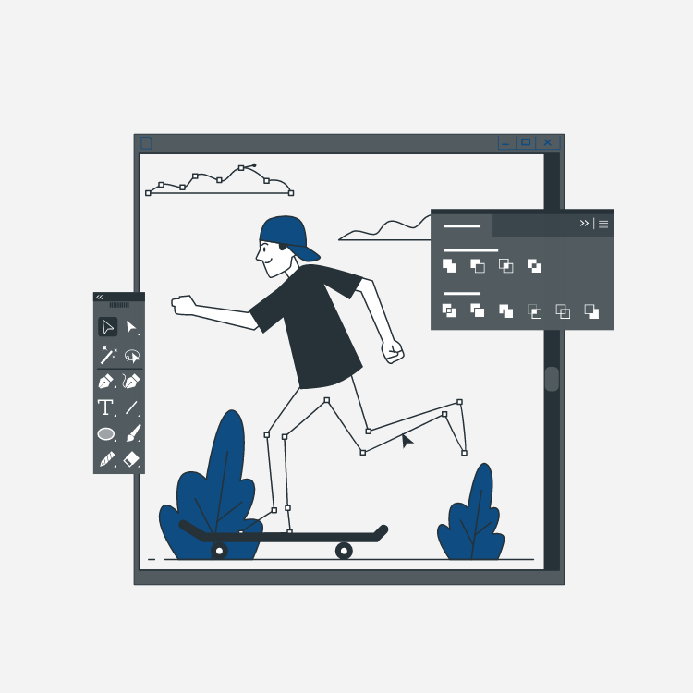
ПАЙПЛАЙН СОЗДАНИЯ РОЛИКА

Slide 16

Stable Diffusion 6 КЛЮЧЕВЫХ ИНСТРУМЕНТОВ
Мы рассмотрим 6 последних разработок, которые значительно повышают возможности Stable Diffusion, позволяя генерировать более реалистичные и детализированные изображения.
ControlNet
PuLID
IP-Adapter
Stable Warp Fusion
LoRA (Low-Rank Adaptation)
Reverse Stabilisation

Slide 17
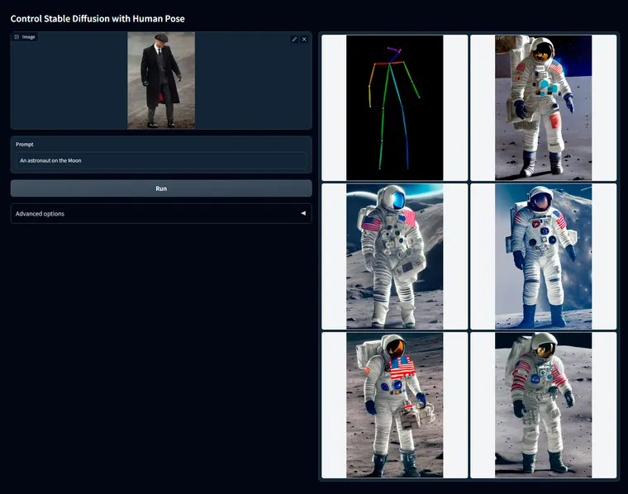
ControlNet ПРЕЦИЗИОННЫ КОНТРОЛЬ ГЕНЕРАЦИИ
ControlNet расширяет функционал Stable Diffusion, предоставляя возможность точного управления процессом генерации, например, по определенным линиям или маскам.
ControlNet открывает новые возможности для художников, дизайнеров и разработчиков, создавая новые инструменты для творческой работы с AI. Нам нужно для учёта позы и движений персонажа в кадре и генерации изображения с учётом созданного character sheet. Character sheet также создаётся с помощью этого расширения.

Slide 18
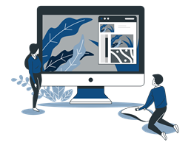
PuLID ИДЕАЛЬНЫЙ ПРОТРЕТ С ПОМОЩЬЮ AI
PuLID - это метод тонкой настройки, который позволяет создавать более реалистичные портреты с помощью Stable Diffusion, особенно с точки зрения черт лица.
Благодаря PuLID, Stable Diffusion может генерировать более реалистичные изображения с более правильной формой лица, глаз и носа. Нам нужен в генерации character sheet.

Slide 19
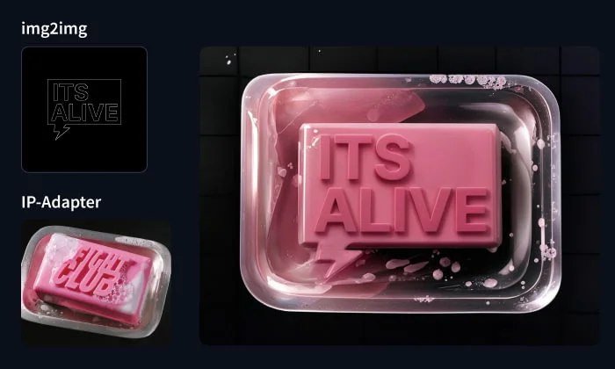
IP-Adapter ТЕКСТОВЫЕ ПОДСКАЗКИ ИЗ ИЗОБРАЖЕНИЯ
IP-Adapter делает процесс создания контента более интуитивным, позволяя использовать реальные изображения в качестве отправной точки. Нам нужен для переноса стиля с референсов и улучшения промпта перед переходом к генерации итогового кадра.
IP-Adapter позволяет использовать изображения в качестве подсказки для генерации новых изображений, позволяя получить подобные результаты с разными вариациями.

Slide 20
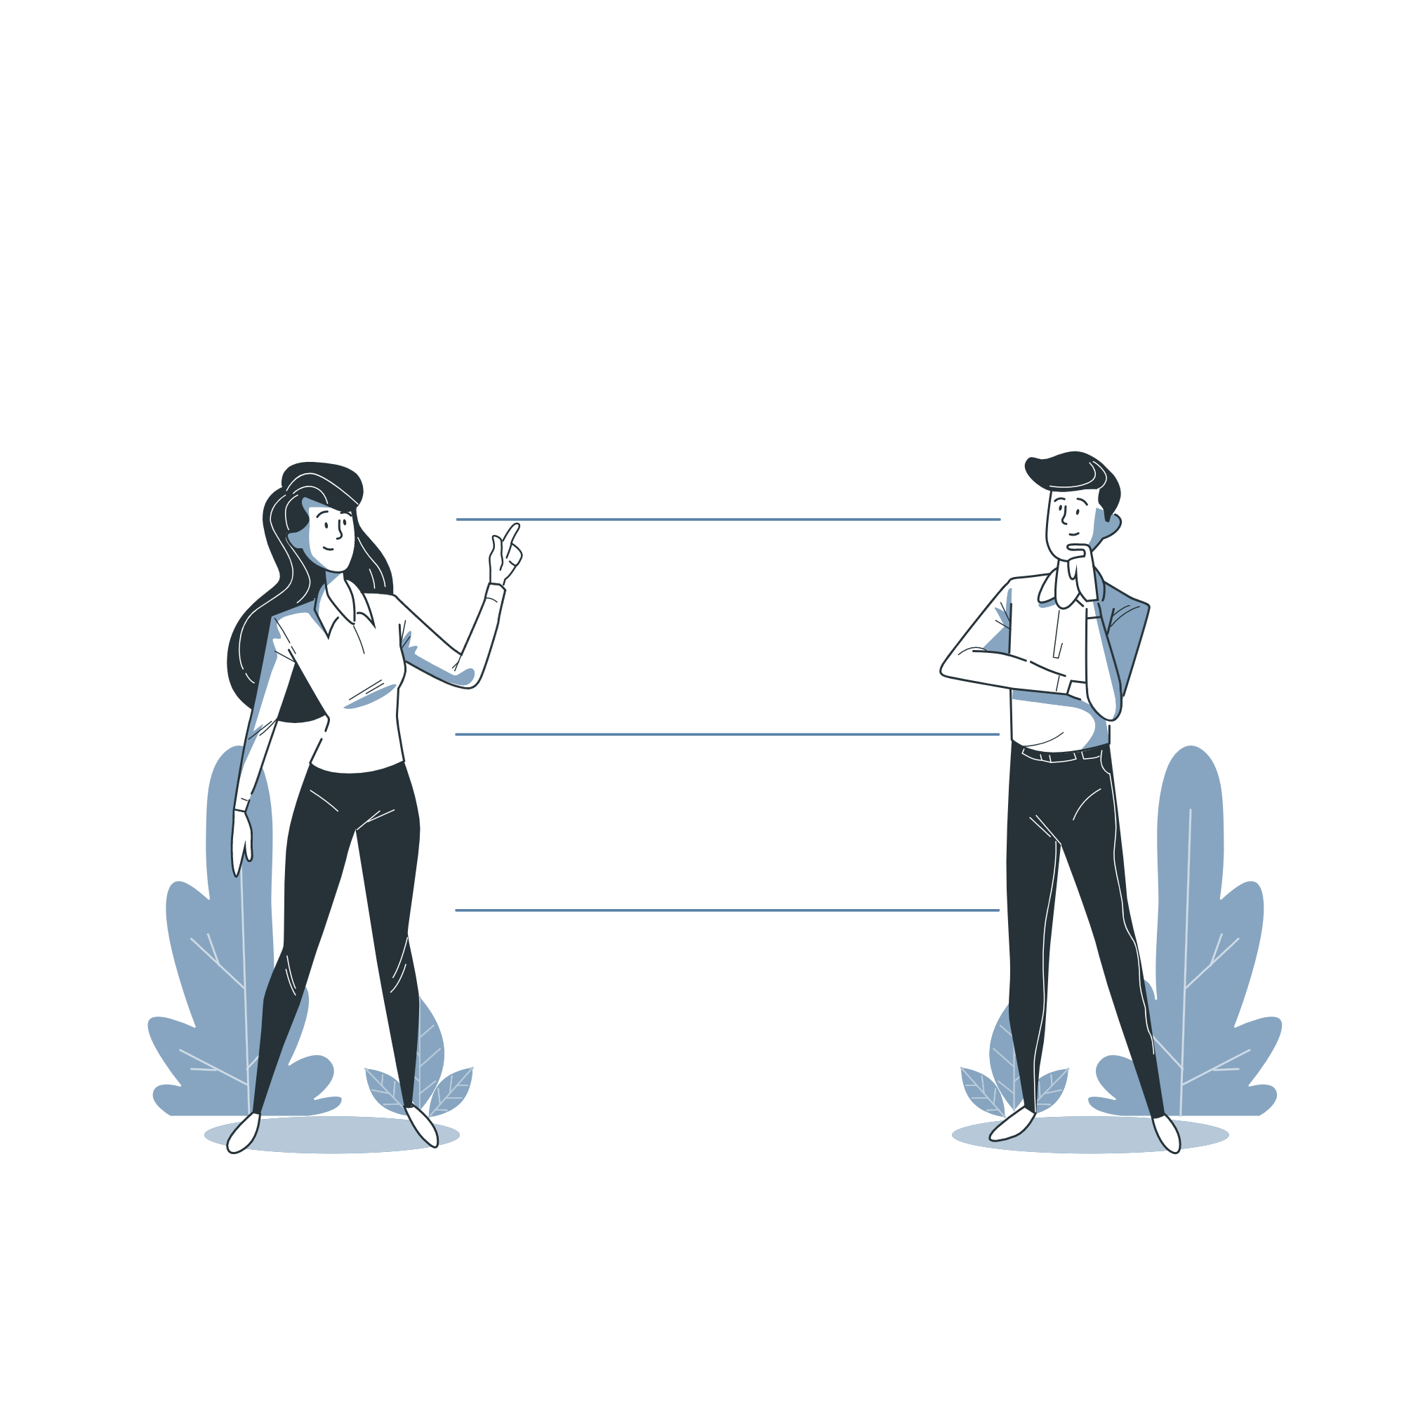
Stable Wrap Fusion СОЧЕТАНИЕ НЕСКОЛЬКИХ ИЗОБРАЖЕНИЙ
Stable Warp Fusion - это метод, который позволяет сочетать несколько изображений в одно, создавая единый образ с новым стилем.
Нам необходим для постобработки сгенерированных кадров, которая заключается в сглаживании переходов между кадрами.

Slide 21
ComfyUI УДОБНЫЙ ГРАФИЧЕСКИЙ ИНТЕРФЕЙС
ComfyUI - это пользовательский интерфейс для Stable Diffusion, который представляет работу с моделью в виде узлов.
В нем есть возможность изменять различные параметры генерации, такие как размер изображения, количество шагов, стиль и другие настройки.

Slide 22
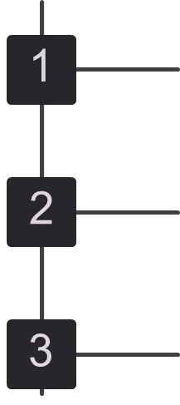
ComfyUI LoRA (Low-Rank Adaptation) УЛУЧШЕНИЕ Stable Diffusion
Используется нами для дообучения Stable Diffusion на наших персонажах и стилях
Улучшение результатов
Тонкая настройка модели
Новые стили и элементы

Slide 23
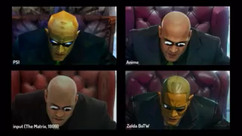
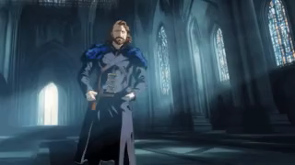
ПРИМЕРЫ ОБРАБОТКИ ВИДЕО С ИСПОЛЬЗОВАНИЕМ ПОДОБНОГО ПАЙПЛАЙНА

Slide 24
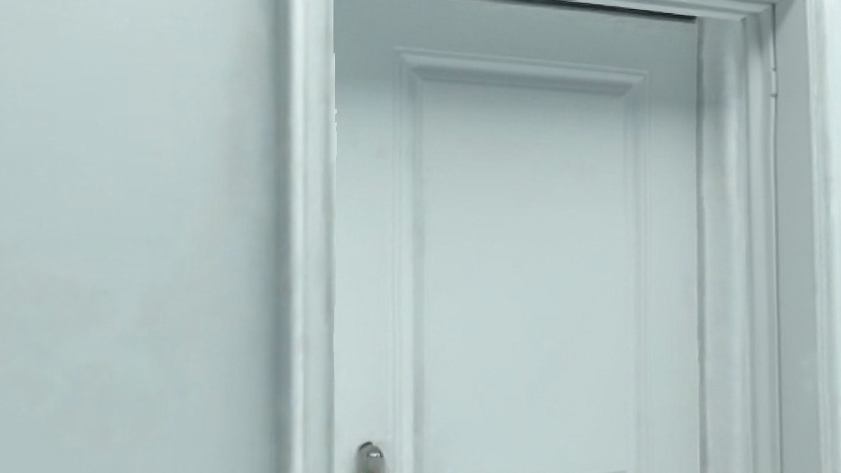
КОНЦЕПТ-АРТЫ СЦЕН

Slide 25
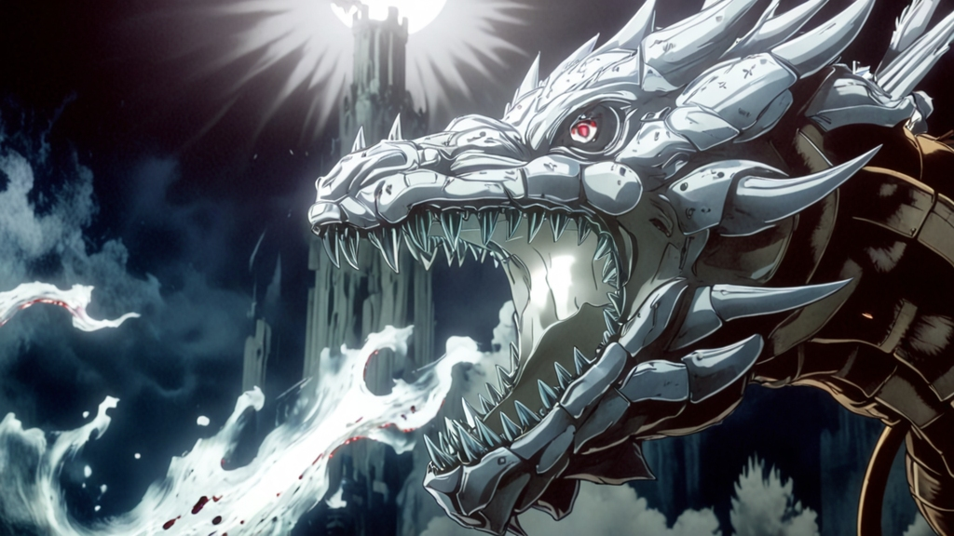
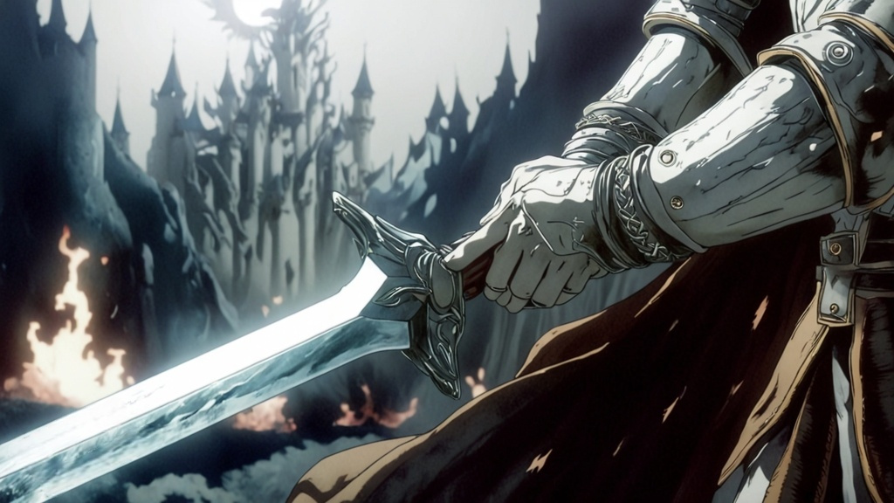
КОНЦЕПТ-АРТЫ

Slide 26
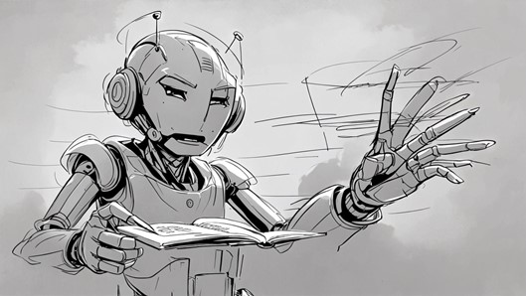
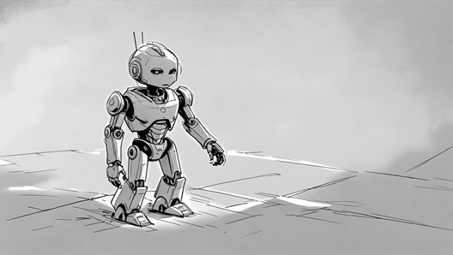
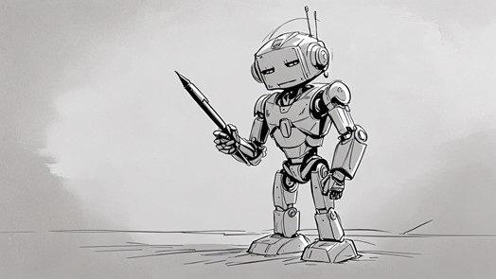
КОНЦЕПТ-АРТЫ

Slide 27
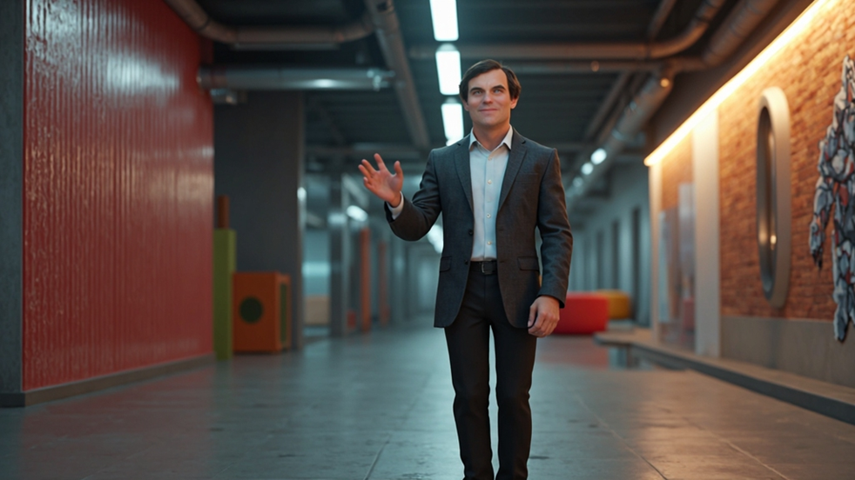
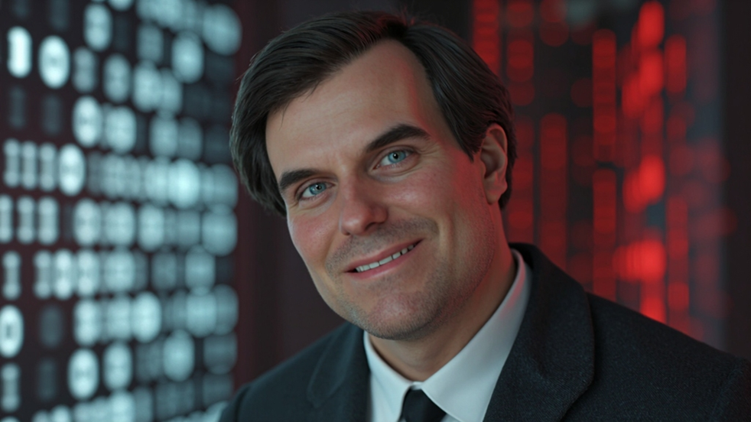
КОНЦЕПТ-АРТЫ

Slide 28
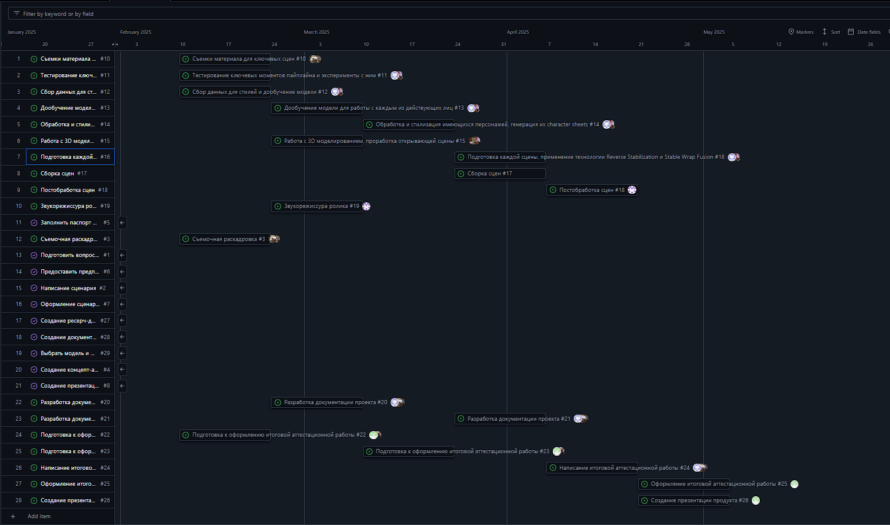
ROADMAP И ПЛАНЫ КОМАНДЫ
Планы работы в следующем полугодии (распределяем задачи на спринты по две недели) Еженедельный контроль выполнения задач и корректировка.

Slide 29
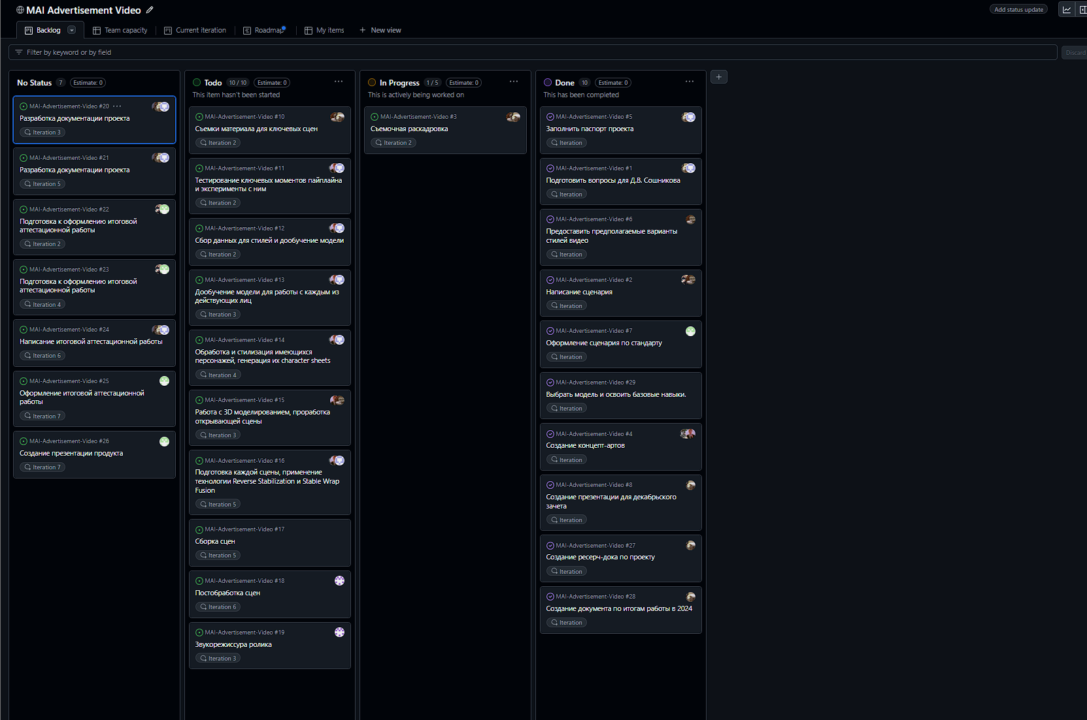

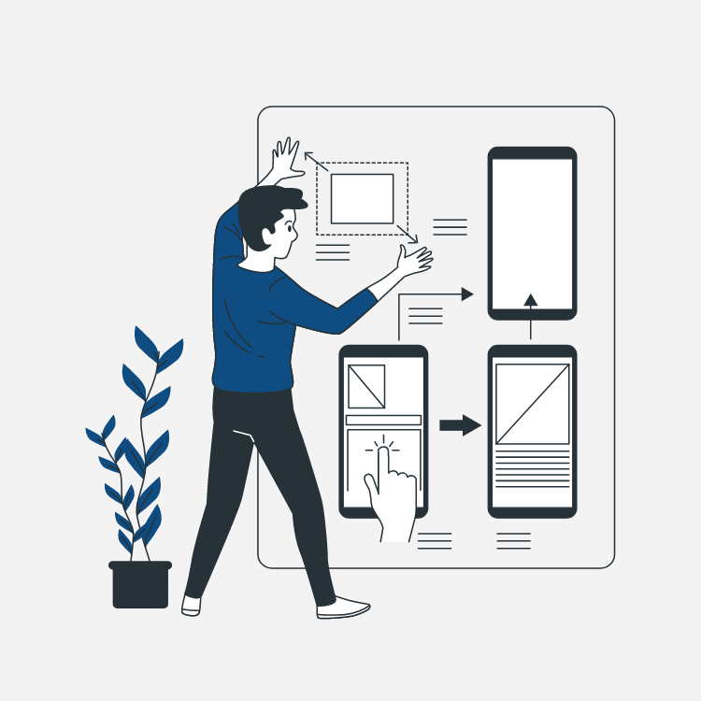
ТРЕКИНГ ЗАДАЧ
Задачи проекта отслеживаются
c помощью Github Projects

Slide 30
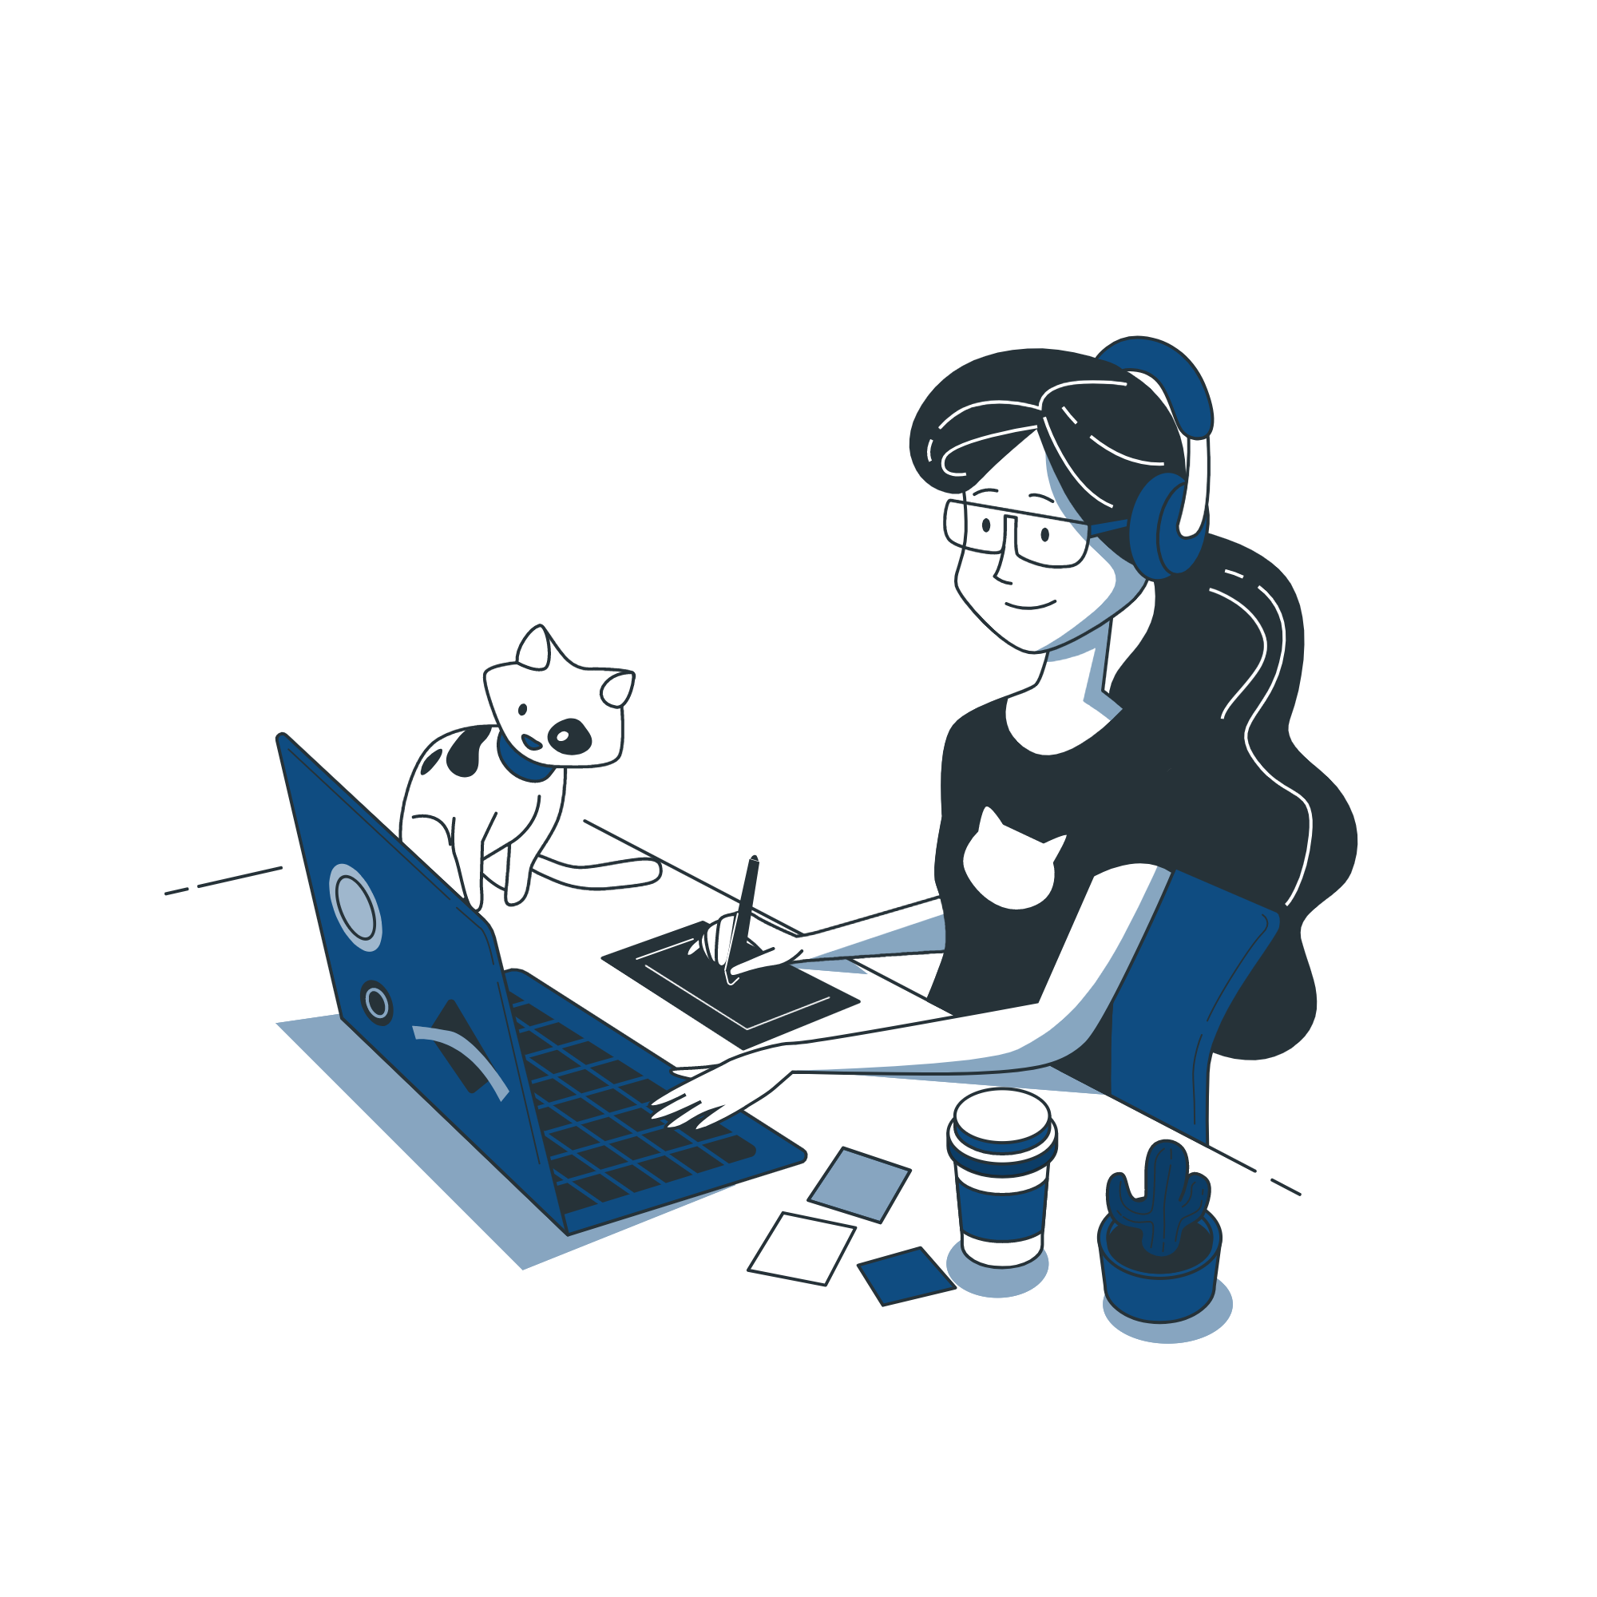

ПОДРОБНАЯ ИНФОРМАЦИЯ
Github проекта со всеми материалами
github.com/dmitriikuleshov/MAI-Advertisement-Video

